Slide 1
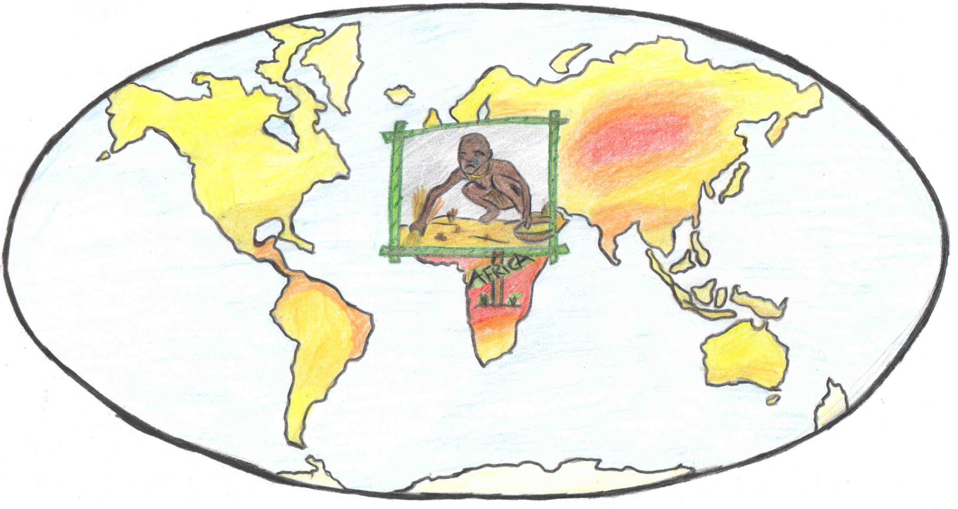
La Geografia della povertà

Slide 2
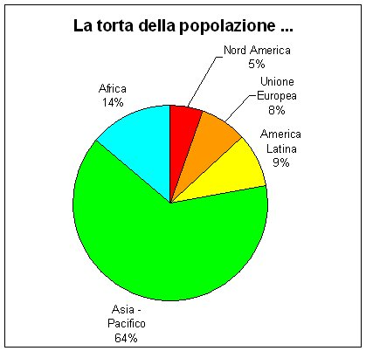
Che cos’è la povertà?
Quando si parla di povertà viene in mente la mancanza di denaro, è vero, ma questo è solo uno degli aspetti della vita quotidiana. La povertà da sempre rappresenta un grosso problema del genere umano. L’uomo ha dovuto sempre affrontare la realtà dei fatti: c’è sempre chi possiede di più e chi non ha nulla. Il problema fondamentale è che, al giorno d’oggi, i Paesi poveri rappresentano una fetta di popolazione mondiale ben superiore al 50%.

Slide 3
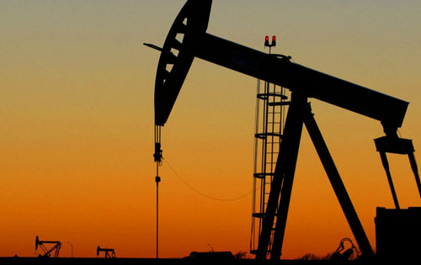
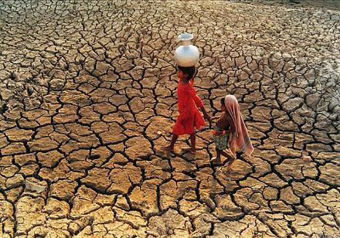
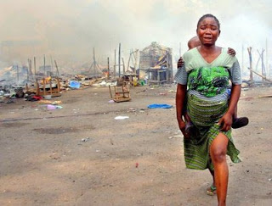
Molto spesso, la condizione di povertà è legata a guerre civili, a fattori ambientali come disastri naturali e siccità e a speculazioni di società internazionali.

Slide 4
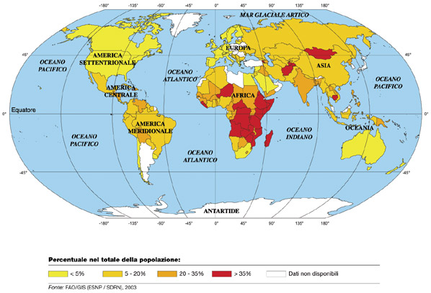
Quali sono i paesi più poveri del mondo?
Secondo una statistica dell’HDR i Paesi più poveri del mondo si trovano prevalentemente in Africa, dimenticata dall’opinione pubblica e sfruttata per speculazioni economiche.

Slide 5
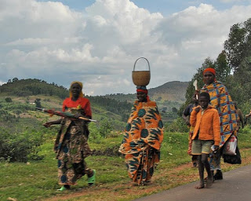
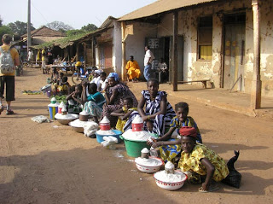
Sierra Leone
Burundi
Guinea-Bussau

Slide 6
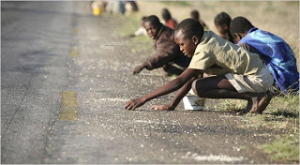
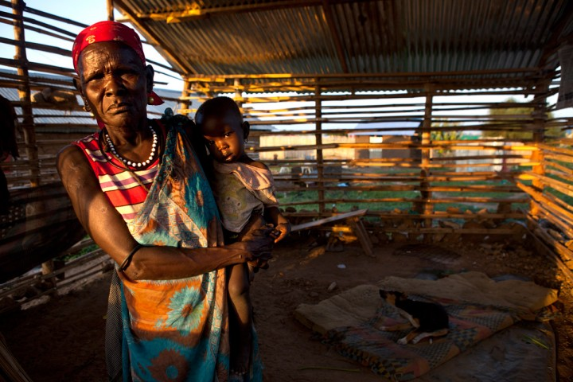
Liberia
Zimbabwe
Congo

Slide 7
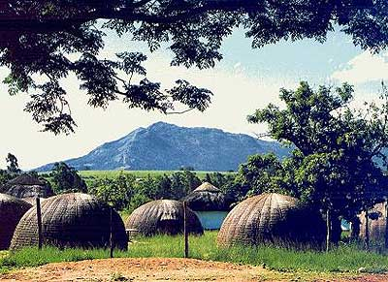
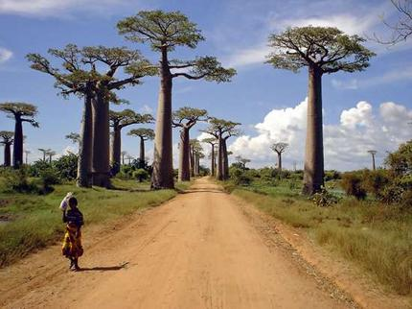
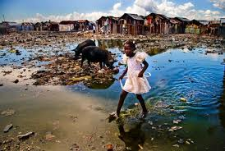
Haiti
Swaziland
Madagascar

Slide 8
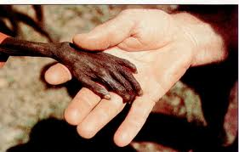
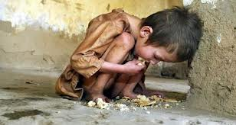
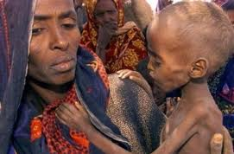
Chi soffre di povertà?
Donne e bambini sono le vere vittime della povertà.
Nei paesi del terzo mondo la povertà è assoluta, ed è una delle cause principali della mortalità infantile

Slide 9
C’è un’organizzazione che si occupa della fame nel mondo?
L’organizzazione che si occupa della fame nel mondo è:
L’Unicef (Fondo Delle Nazioni Unite Per L’infanzia) è la principale organizzazione mondiale per la tutela dei diritti e delle condizioni di vita dell’infanzia e dell’adolescenza.

Slide 10
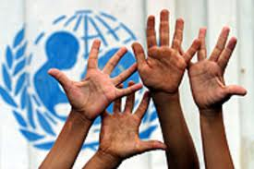
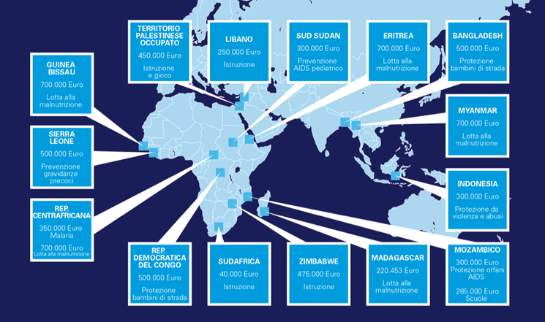
L’UNICEF è un’organizzazione delle Nazioni Unite fondata l‘11 Dicembre 1946 per aiutare i bambini vittime della seconda guerra mondiale.
L'UNICEF, con sede centrale a New York, è presente in 158 paesi e si occupa di assistenza umanitaria per i bambini e le loro madri in tutto il mondo, principalmente nei paesi in via di sviluppo.

Slide 11
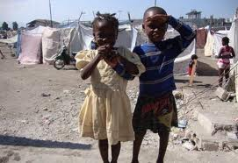
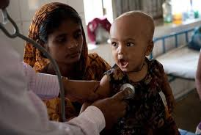
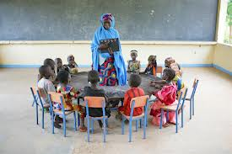
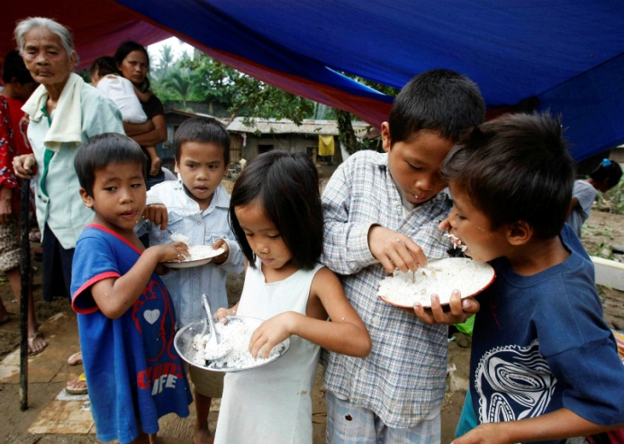
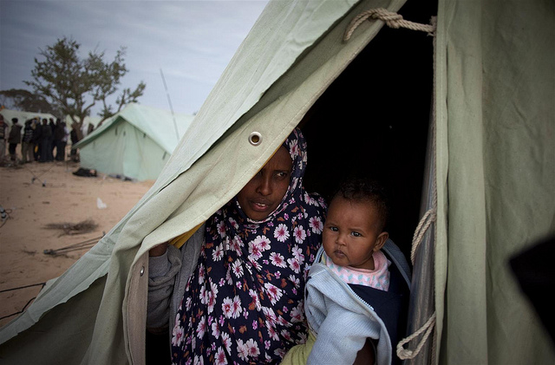
L’unicef svolge la sua missione attraverso attività volte allo sviluppo delle popolazioni in difficoltà, collaborando con le istituzioni pubbliche del posto, rispettando le diversità culturali e religiose.

Slide 12
Perché??????
Le persone sono molto crudeli nei confronti dei più poveri
Giuseppe Quattrone
Mi chiedo sempre se ci sarà mai una fine a tutto questo, ma non riesco ancora a darmi una risposta certa
Alessandro Casile
Ma con tutte queste associazioni, la fame nel mondo non si risolve
Antonio Bellini
Eppure, tutto questo, sembra un problema senza alcuna soluzione
Mariaconcetta Modafferi
Dopo tutto quello che viene fatto, non cambia nulla
Simone Mallamaci
Ma tutto questo sembra non bastare
Antonino Rossi
Si troverà mai una risposta a tutti questi perché???????
Giovanni Manti
Classe 3°B ( 2012/2013)
Scuola Media ‘E. Montalbetti’

